Slide 1

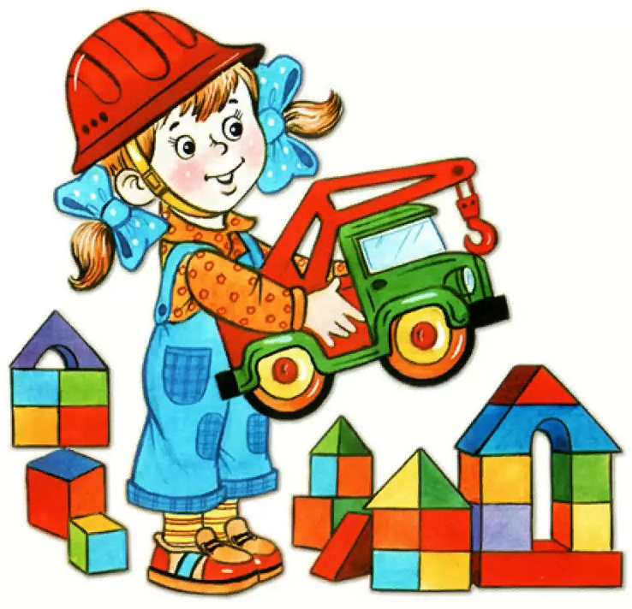
МБДОУ «Детский сад комбинированного вида №82»
«Мы – маленькие строители»
(долгосрочный проект
во второй младшей группе)
Воспитатель: Н.А. Артемова
Курск

Slide 2
Актуальность.
« Ребёнок – прирождённый конструктор,
изобретатель и исследователь».
Л.В. Куцакова.
Сегодня обществу необходимы социально активные, самостоятельные и творческие люди, способные к саморазвитию. Инновационные процессы в системе образования требуют новой организации системы в целом. Особое значение придаётся дошкольному воспитанию.
Одной из первостепенных задач современного дошкольного образования является развитие личности ребёнка, его познавательных и творческих способностей, которые составляют основу активного познания окружающего мира.
Формирование мотивации развития и обучения дошкольников, а также творческой познавательной деятельности, - вот главные задачи, которые стоят сегодня перед педагогом в рамках образовательных стандартов. Эти непростые задачи, в первую очередь, требуют создания особых условий обучения. В связи с этим особое значение отведено конструированию.
Конструирование в ФГОС определено как компонент обязательной части программы, вид деятельности, способствующей развитию исследовательской и творческой активности детей, а также умений наблюдать и экспериментировать.

Slide 3
ФГОС подчёркивают необходимость обеспечения преемственности целей, задач и содержания дошкольного образования, предполагает разработку новых образовательных моделей, в основу которых должны входить образовательные технологии, соответствующие принципам:
- вариативности и разнообразия содержания образовательных программ;
- единство развивающих, воспитательных и образовательных целей и задач в совместной и самостоятельной деятельности взрослого и ребёнка;
- учёта ведущего вида деятельности дошкольника – игры.
По своей сути, конструирование относится к инновационным технологиям, обладает широким образовательным потенциалом. Деятельность с конструктором, как с дидактическим материалом настолько привлекательна и эмоционально окрашена для ребёнка, что часто её рассматривают как конструктивно – игровую деятельность, что не противоречит возрастным особенностям детей.

Slide 4
Игра является важнейшим спутником детства, ведущим видом деятельности дошкольника. Конструирование позволяет детям учиться, играя и обучаясь в игре. В ходе образовательной деятельности дети становятся строителями, архитекторами и творцами, играя, они придумывают и воплощают в жизнь свои идеи.
Начиная с конструирования простых фигур, ребёнок совершенствует свои навыки, видя свои успехи, становится более уверенным в себе и переходит к более сложному этапу обучения. Игры с конструкторами выступают способом исследования и ориентации ребёнка в реальном мире, пространстве и времени. Конструктор помогает воплощать в жизнь свои задумки, строить и фантазировать, увлечённо работая и видя конечный результат, расширяя представления об окружающем мире. Опыт, получаемый ребёнком в ходе конструирования, незаменим в плане формирования и умения и навыков исследовательского поведения.

Slide 5
Цель проекта :
формирование у детей младшего дошкольного
возраста конструктивно-модельных способностей.
Задачи проекта:
развивать познавательный интерес детей младшего
дошкольного возраста к конструированию;
формировать умения и навыки конструирования,
приобретение первого опыта при решении конструкторских
задач, знакомство с конструкторами;
развивать творческую активность, самостоятельность в
принятии оптимальных решений в различных ситуациях,
развивать внимание, оперативную память , воображение
мышление;
развивать мелкую моторику и координацию движений
рук у детей младшего дошкольного возраста;
воспитывать ответственность , дисциплину,
коммуникативные способности.

Slide 6
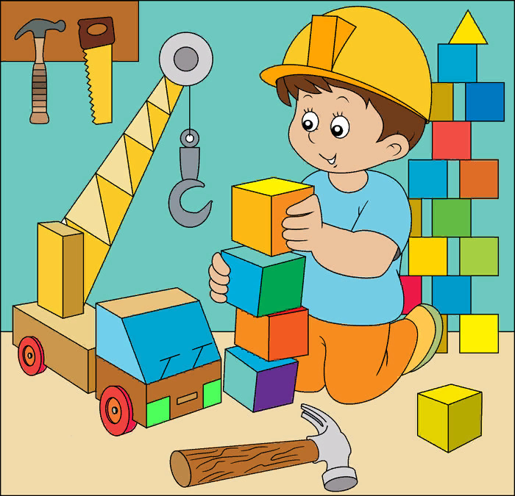
Методы и приемы работы:
наблюдение;
показ и анализ образца;
объяснение последовательности и
способов выполнения постройки;
пояснения, вопросы;
художественное слово;
игровые приемы;
обыгрывание созданных построек;
анализ и оценка процесса работы.

Slide 7
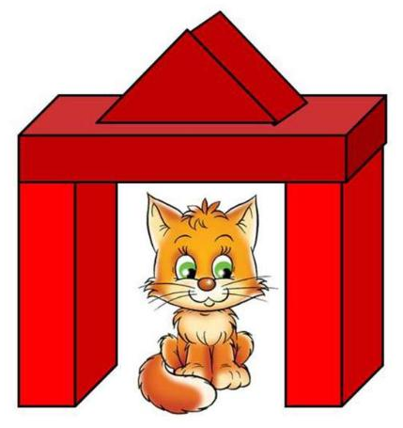
Формы организации:
создание игровых ситуаций ;
проведение игр;
индивидуальная работа с ребенком;
коллективные работы;
тематические занятия.
Участники проекта:
дети второй младшей группы,
воспитатели,
родители.
Вид проекта:
информационно- творческий
Тип проекта:
долгосрочный

Slide 8
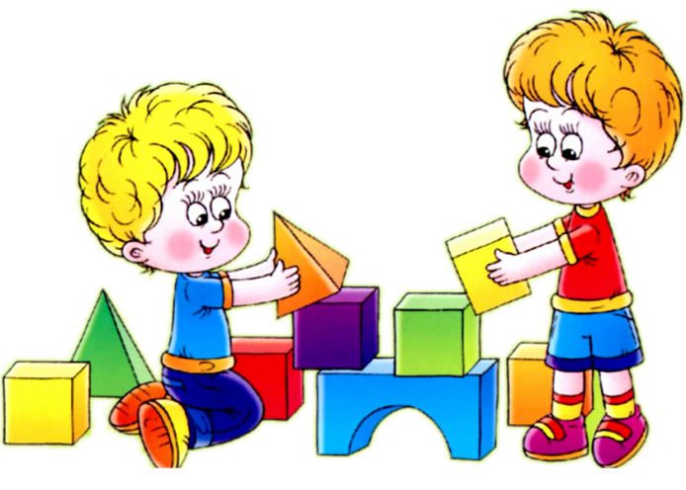
Ожидаемые результаты
у детей:
ребенок проявит инициативу и
самостоятельность в разных видах деятельности –
игре, общении, конструировании;
будет способен выбирать участников
по совместной деятельности.
У ребенка будет развита крупная и мелкая моторики;
сможет контролировать свои движения и
и управлять ими.
У ребенка будет сформирован устойчивый интерес к конструкторской
деятельности, желание экспериментировать.
Ребенок овладеет приемами индивидуального и совместного
конструирования.
У родителей:
повысится уровень компетентности в вопросах организации конструктивной деятельности;
проявится интерес к деятельности детей в детском саду
Ожидаемые результаты для воспитателей:
систематизация работы по конструированию с детьми;
развитие творческой активности у детей дошкольного возраста и во время совместных мероприятиях с родителями;
единство требований со стороны персонала группы и родителей;
укрепление связи с родителями.

Slide 9
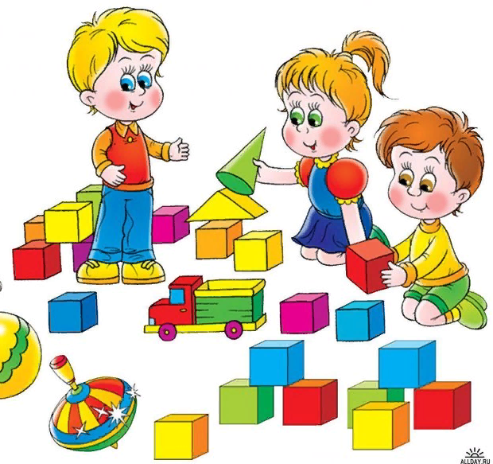
I Подготовительный этап.
Цель: повышение теоретической профессиональной компетенции педагога по вопросам организации проектной деятельности.
Определение целей и задач.
Подбор дидактического материала.
Изучение методической литературы по реализации образовательных областей.

Slide 10
II Практический этап (по двум направлениям).
Цель: Реализация мероприятий проекта.
Направление «Воспитатель - Дети».
Мероприятие | Срок | Цель
Дидактическая игра: «Учимся, играя!» Знакомство с лего - конструктором. НОД: «Горка с лесенками». | Октябрь | Дать представление о строительном материале: кубик, кирпичик, пластина, призма. Развивать наглядно-действенное мышление. Познакомить с лего- конструктором. Закреплять знания цвета и формы. Учить детей строить горку с двумя лесенками. Помочь овладевать элементарными конструкторскими навыками: приставлять, надставлять. Учить строить простейшие постройки.

Slide 11
Мероприятие | Срок | Цель
Игровое упражнение «Пирамидка» Дид. игра: «Чудесный мешочек» Игровое задание «Дорожки» Беседа: «Все люди трудятся». |  | Учить детей называть знакомые геометрические фигуры, различать по цвету, по форме, по размеру. Развивать умение находить и на ощупь определять фигуру, называть ее. Учить детей строить дорожки, варьируя их в длину. Продолжать знакомить со свойствами основных деталей: кирпичик, пластина. Формировать пространственные признаки «длинный». Дать детям представление о том, что все люди трудятся, вызвать уважение к тем, кто трудится, делает вещи, строит дома и прочее.

Slide 12
Мероприятие | Сроки | Цель
Игровое задание «Дорожки» Дидактическая игра «Накладываем детали» НОД :«Мебель в нашей группе» Сюжетно-ролевая игра «Мебель для комнаты». | Ноябрь | Продолжать учить детей преобразовывать дорожки в длину по предложению воспитателя. Формировать пространственные признаки «узкий -широкий». Учить детей выкладывать изображения способом накладывания объемных деталей одной из граней на рисунок. Рассмотреть с детьми кукольную мебель, выделить в предметах «общее» и «различное». Формировать порядок обследования образца (стол: сначала ножки, потом крышка). Развивать речь детей (словарь: над, под, внизу). Развивать способность выделять в предметах их функциональные части. Учить анализировать образец.

Slide 13
Мероприятие | Сроки | Цель
Дидактическая игра «Знаю профессии» НОД:1)«Ворота – широкие и узкие». 2) «Ворота - низкие и высокие» Творческая мастерская «Украшение для группы» Игровое задание «Домик для зверят» | Декабрь | Обогащать представления детей о различных видах труда, профессиях. Учить узнавать профессию «строитель», чем занимается. Закрепить названия деталей строительного материала; соотносить размеры построек с размерами игрушек. Формировать пространственные представления. Развивать поисковую деятельность Учить детей склеивать колечки из готовых полосок. Продолжать учить детей огораживать небольшое пространство кирпичиками и пластинами, устанавливая их вертикально и горизонтально(друг на друга),построить предметы мебели, используя детали по желанию, побуждать детей к совместным играм.

Slide 14
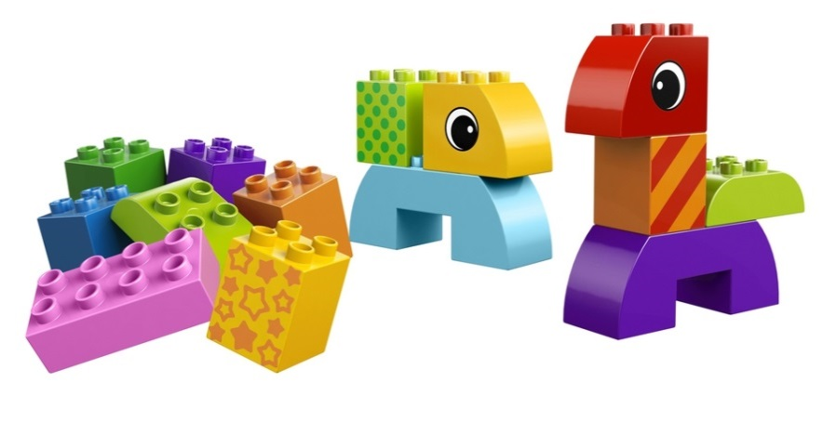
Мероприятие | Сроки | Цель
Дидактическая игра «Найди фигуру» Конструирование по замыслу |  | Учить детей находить геометрические фигуры кубик, кирпичик, пластину. Предложить отыскать похожие детали, а также найти эти детали на карточке. Закреплять полученные навыки. Учить заранее обдумывать содержание будущей постройки, давать общее описание.

Slide 15

Мероприятие | Сроки | Цель
Дидактическое упражнение «Бумажные мячики» Дидактическая игра «Что лишнее?» | Январь | Познакомить детей со свойствами бумаги, учить мять салфетки двумя руками и катать из них шарики-мячики; развивать мелкую моторику, интерес к игре с бумагой. Воспитатель предлагает детям поиграть с мячиками. Их можно подбрасывать, катать и даже дуть на них. Учить детей понимать суть задания, правильно называть геометрические фигуры.

Slide 16
Мероприятие | Сроки | Цель
Дидактическая игра «Составление геометрических фигур» НОД:1) «Мост для пешеходов». 2)«Мост для автомобилей» | Февраль | Упражнять в составлении геометрических фигур на плоскости стола, анализе и обследовании их зрительно-осязаемым способом. Материал: счётные палочки. Научить детей строить мосты несложной конструкции. Дать представление об их назначении, о том, что мосты бывают для пешеходов, автомобилей. Научить детей самостоятельно подбирать необходимые детали по величине, цвету, форме. Учить работать по схеме.

Slide 17
Мероприятие | Сроки | Цель
НОД: 1) «Одноэтажный дом»; 2) «Теремки» Сюжетно-ролевая игра: «Строим дом» | Март | Научить детей сооружать в определенной последовательности прочную постройку с перекрытием, оставляя промежутки для дверей, окон. Учить работать по схеме. Продолжать знакомить детей со строительными профессиями, обратить внимание на роль техники, облегчающей труд строителей, научить детей сооружать постройку несложной конструкции, воспитать дружеские взаимоотношения в коллективе, расширить знания детей об особенностях труда строителей.

Slide 18
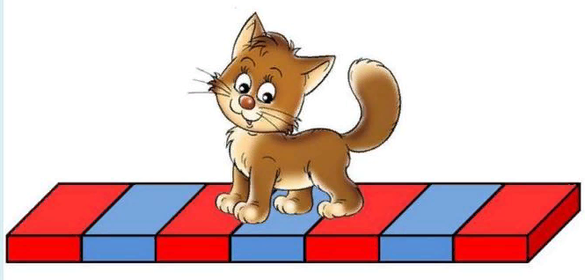
Мероприятие | Сроки | Цель
Дидактическая игра «Геометрическое домино» Творческая мастерская: «Кораблики» |  | Учить различать четыре цвета (красный, синий, желтый, зеленый);по предложению взрослого отбирать фигуры определенного цвета. Научить мастерить простейшие поделки из природного материала. Учить бережно относиться к материалам.

Slide 19
Мероприятие | Сроки | Цель
Рассматривание картины «Машины на нашей улице» НОД:1) «Грузовая машина» 2) «Фургон» Сюжетно-ролевая игра «Космонавты». | Апрель | Продолжать знакомить детей с транспортными средствами, из каких деталей состоит та или иная машина. Обогащать словарный запас. Научить конструировать грузовой автомобиль, фургон. Анализировать образец, преобразовывать постройку(удлинять, применяя длинные пластины). Дать представление о цилиндре и его свойствах. Познакомить с работой космонавтов, дать детям элементарные представления о ракете, их значении, строении. Учить строить по образцу ракету.

Slide 20
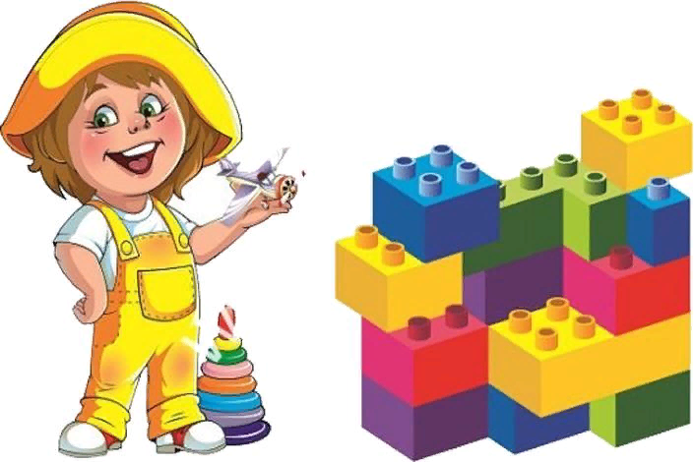
Мероприятие | Сроки | Цель
Развивающая игра «Поможем ежам» |  | Учить детей работать по схеме, используя карточку как образец. Учить строить мост по условию и образцу. Закрепить умение строить забор из строительного материала. Развивать мышление, мелкую мускулатуру рук. Воспитывать отзывчивость, желание оказать помощь.

Slide 21
Мероприятие | Сроки | Цель
Дидактическая игра: «Подбери по форме» Творческая мастерская «Лесные человечки» Развивающая игра «Конструируем из палочек» Обобщающее занятие с участием родителей «Город моей мечты» | Май | Учить детей выделять предметы определенной формы, называть их. Развивать внимание, наблюдательность. Продолжать учить детей работать с природным материалом. Развивать воображение, фантазию. Учить детей классифицировать палочки по длине, узнавать по контуру предметы, закреплять названия знакомых геометрических фигур. Способствовать установлению и развитию отношений партнерства и сотрудничества родителя с ребенком. Расширять возможности понимания своего ребенка. Развивать творческое воображение, фантазию.

Slide 22
2. Направление «Воспитатель - Родители».
Тематическое планирование работы с родителями
второй младшей группы.
Форма | Сроки | Цель
Родительское собрание на тему: «Юные строители» Анкетирование ««Создание условий для организации конструктивной деятельности». Привлечь родителей к изготовлению строительных деталей: пластины, цилиндры. Выставка поделок «Дары осени» Стенд для родителей «Приемы конструирования». Презентация «Конструкторы бывают разные» | Сентябрь Октябрь Ноябрь | Помочь родителям в создании условий для развития у детей познавательно – творческих способностей через организацию конструктивной деятельности

Slide 23
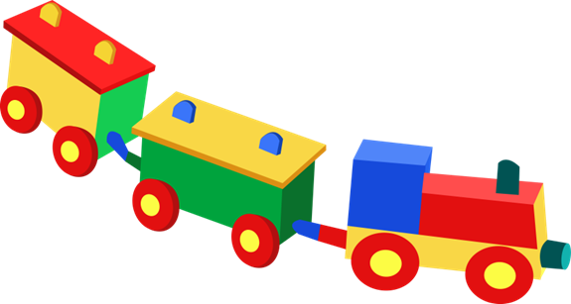
Форма | Сроки | Цель
Консультация «Виды конструирования и их значение в жизни младшего дошкольника». Конкурс «Елочка-зеленая иголочка» Домашнее задание «Делимся семейным опытом» Оформление фотоальбома «Строим всей семьей» Оформление стенда «Что должен знать и уметь ребёнок в определённом возрасте». Выставка поделок «Дадим коробкам вторую жизнь». | Декабрь Январь Февраль

Slide 24
Форма | Сроки | Цель
Беседа « Как развивать детское творчество». Конкурс «Весна, весна! Цветы, цветы!» Папка передвижка «Рекомендации для родителей» Круглый стол «Учимся, играя». Конкурс «Бумажная сказка» Консультация: «Развиваем самостоятельность». Занятие-игра «Город моей мечты» | Март Апрель Май | Помочь родителям в создании условий для развития у детей познавательно – творческих способностей через организацию конструктивной деятельности.

Slide 25
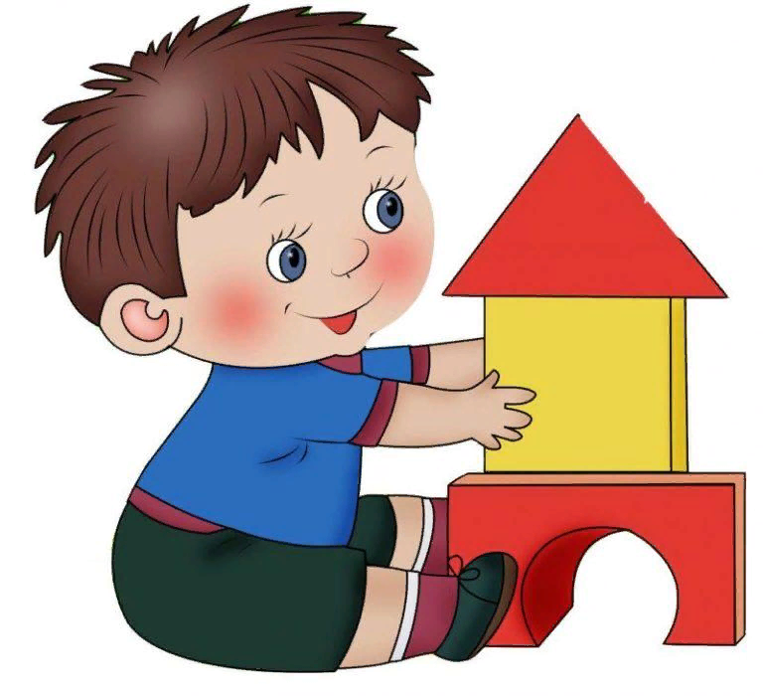
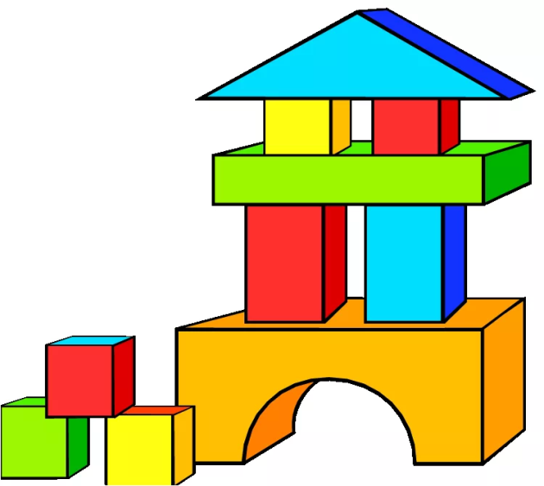
3 этап заключительный.
Цель: провести наблюдение
за тем, находят ли отражение
в самостоятельной
деятельности знания,
полученные детьми в ходе
реализации проекта.
Подвести итоги.

Slide 26
Заключение.
По окончании реализации проекта можно сказать, что цель проекта «Мы – маленькие строители» была достигнута. Поставленные задачи выполнены.
Проектная деятельность показала, что организация работы в ДОУ по конструированию может быть увлекательной, разнообразной, личностно и общественно значимой. В результате проведенной работы, было отмечено улучшение качества знаний и умений детей при сооружении индивидуальных и коллективных построек. Дети принимали активное участие в проекте, делились собственным опытом.
В результате проектной деятельности дети научились работать по образцу, анализировать схематичные рисунки. Своими достижениями дети делятся в группе, а у родителей непременно появляется уверенность в своих детях – активных творцов, способных добиваться поставленной цели.
В результате совместной деятельности дети стали более самостоятельными, формируется обогащение представлений об окружающем мире, повысилась наблюдательность, любознательность дошкольников.

Slide 27
Как мотивировать малышей к конструктивной деятельности?
Ключевая задача педагога, работающего с малышами 3–4 лет -
вызвать у них желание к созданию построек и поделок. Для этого
наиболее приемлемой будет игровая мотивация, поскольку роль
игрушки в данном возрасте еще очень велика.
Увлечённый желанием помочь или порадовать игрового
персонажа ребёнок примет проблемную ситуацию, которую
придумает педагог, и будет действовать в ней.

